Slide 1
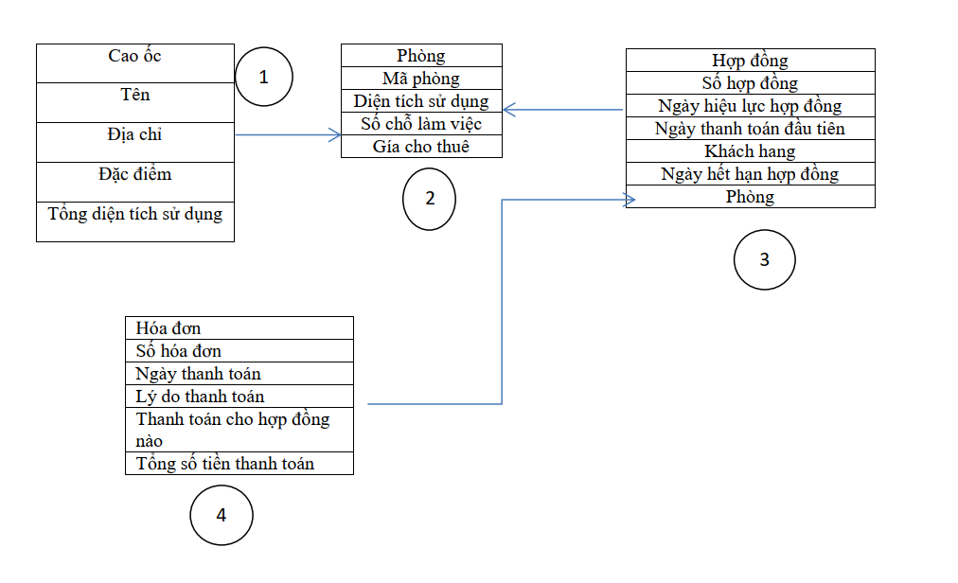
Bài 5:
Sơ đồ quan hệ:

Slide 2
Công đoạn 3:
R1:Bảng Cao ốc (Tên,Địa chỉ,Đặc điểm,Tổng diện tích sử dụng) F1=(Tên -> Địa chỉ) (Tên->Đặc điểm) (Tên->Tổng diện tích sử dụng) Tập không thuộc khóa chính là (Địa chỉ,Đặc điểm,Tổng diên tích sử dụng) Mà nó không có khóa chính thuộc hàm nên “Tên” là khóa chính nên đạt chuẩn BCNF. R2:Bảng phòng (Mã phòng,Diện tích sử dụng,Số chỗ làm việc,Gía cho thuê) F2=(Mã phòng->Diện tích sử dụng) (Mã hàng -> Số chỗ làm việc) (Mã hàng -> Gía cho thuê) Tập không thuộc khóa chính là (Diện tích sử dụng,Số chỗ làm việc,Gía cho thuê) Mà nó không có khóa chính thuộc hàm nên “Mã phòng” là khóa chính nên đạt chuẩn BCNF. R3:Bảng Hợp đồng (Số hợp đồng,Ngày hiệu lực hợp đồng,Ngày thanh toán đầu tiên,Khách hàng,Ngày hết hạn hợp đồng,Phòng) F3=(Số hợp đồng -> Ngày hiệu lực hợp đồng) (Số hợp đồng -> Ngày thanh toán đầu tiên) (Số hợp đồng->Khách hàng) (Số hợp đồng->Ngày hết hạn hợp đồng ) (Số hợp đồng->Phòng) Tập không thuộc khóa chính là (Ngày hiệu lực hợp đồng,Ngày thanh toán đầu tiên,Khách hàng,Ngày hết hạn hợp đồng,Phòng) Mà nó không có khóa chính thuộc hàm nên “Số hợp đồng” là khóa chính nên đạt chuẩn BCNF.

Slide 3
Công đoạn 3:
R4:Hóa đơn(Số hóa đơn,Ngày thanh toán,Lý do thanh toán,Thanh toán cho hợp đồng nào,Tổng số tiền thanh toán) F4=(Số hóa đơn->Ngày thanh toán) (Số hóa đơn->Lý do thanh toán) (Số hóa đơn->Thanh toán cho hợp đồng nào) (Số hóa đơn->Tổng số tiền thanh toán) Tập không thuộc khóa chính là (Ngày thanh toán,Lý do thanh toán,Thanh toán cho hợp đồng nào,Tổng số tiền thanh toán) Mà nó không có khóa chính thuộc hàm nên “Số hóa đơn” là khóa chính nên đạt chuẩn BCNF.

Slide 4
Công đoạn 4
Phát biểu tân từ :
Một cao ốc có tên,trong tên có thuộc tính địa chỉ,đặc điểm và diện tích sử dụng. Một phòng có mã phòng,có diện tích sử dụng phòng,số chỗ làm việc ,giá cho thuê.
Một hợp đồng có số hợp đồng,số hợp đồng có chứa thông tin ngày hiệu lực hợp đồng,mỗi ngày thanh toán đầu tiên,ngày hết hạn hợp đồng của phòng.
Mỗi hóa đơn có số hóa đơn,số hóa đơn lưu một ngày thanh toán,số hóa đơn phải chứa các thông tin quạn trọng : lý do thanh toán,thanh toán cho hợp đồng nào và tổng số tiền thanh toán là bao nhiêu tiền.

Slide 5
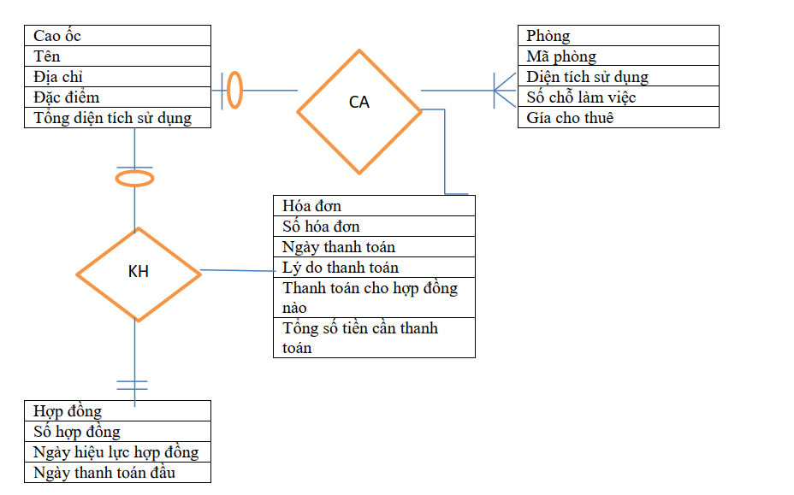
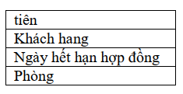
Sơ đồ ER

Slide 6
Công đoạn 5:
8. RBTV Miền giá trị
RB1: Số cao ốc > 0
RB2: Số phòng > 0
RB3: Thời gian thuê >= 6 RB4: Diện tích phòng > 0 RB5: Giá thuê > 0
9. RBTV Liên bộ
RB6: Mỗi cao ốc có tên duy nhất
RB7: Mỗi phòng có một mã số duy nhất
RB8: Mỗi hợp đồng có số hợp đồng duy nhất
RB9: Mỗi đơn thanh toán có hố hóa đơn là duy nhất

Slide 7
Công đoạn 5:
10.RBTV Liên thuộc tính
RB10: Thời gian thuê không được thấp hơn thời gian quy định 11.RBTV Khoá ngoại
RB11: Mỗi phòng phải nằm trong một tầng RB12: Mỗi tầng nằm trong một cao ốc RB13: Mỗi cao ốc một thành phố nhất định
12.RBTV Liên bộ - Liên quan hệ
RB14: Cuối tháng khách hang phải thanh toán phí điện
13.RBTV Liên thuộc tính – Liên quan hệ
RB15: Số hòng thuê phải phù hợp với hợp đồng
RB16 :Mỗi phòng cho thê phải cùng 1 cao ốc
14. RBTV Do thuộc tính tổng hợp
RB17: Tổng hóa đơn bằng tổng số khách thuê phòng RB18: Mỗi khách hang có thể thuê nhiều phòng

